Slide 1

앱프로그래밍(2) 개인별 프로젝트
라면타임
미디어소프트웨어학과 20190988 성필승

Slide 2
목차
1.서비스 개요
2.유저플로우
라면타임
3.구조도
4.사이트맵
20190988성필승
5.화면 설계 및 코드 설명
6.히스토리

Slide 3
1.서비스 개요

Slide 4
1.서비스 개요
기획배경: 매번 라면 먹을 때 마다 맛이 달라서 라면 타이머는 없나 라는 생각에서 시작
기획목적: 늘 맛있는 라면을 먹기 위해
기대효과:
지금까지 라면이 익었는지 계속 확인하며 조리를 하였지만 이젠 편하게 타이머를 통해 조리를 하고 더 맛있는 라면을 먹을 것임
기능요약: 라면 추천 기능, 각 라면에 대해 최적의 조리 시간을 제공하는 타이머 기능

Slide 5
2.유저 플로우

Slide 6
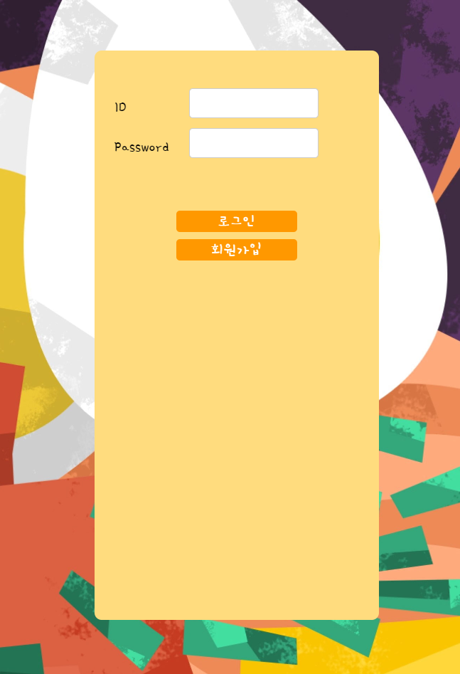

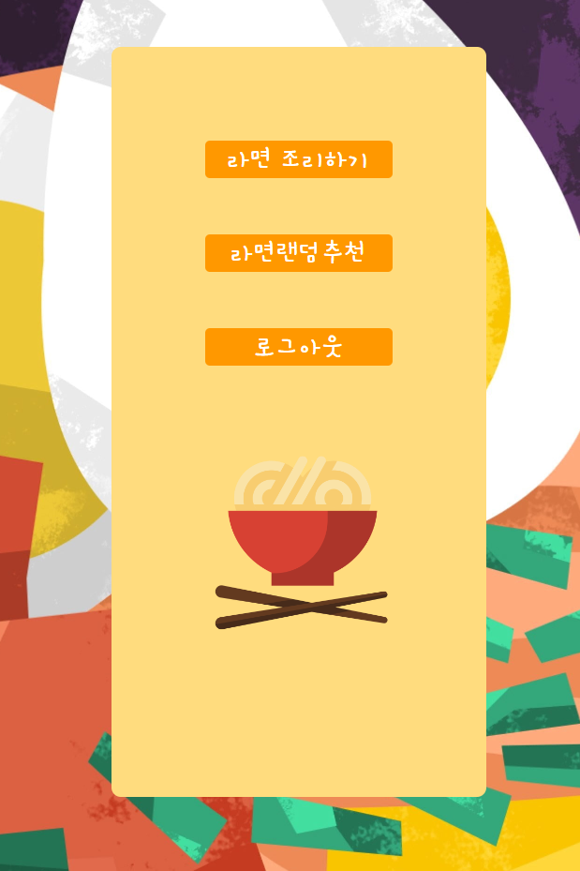
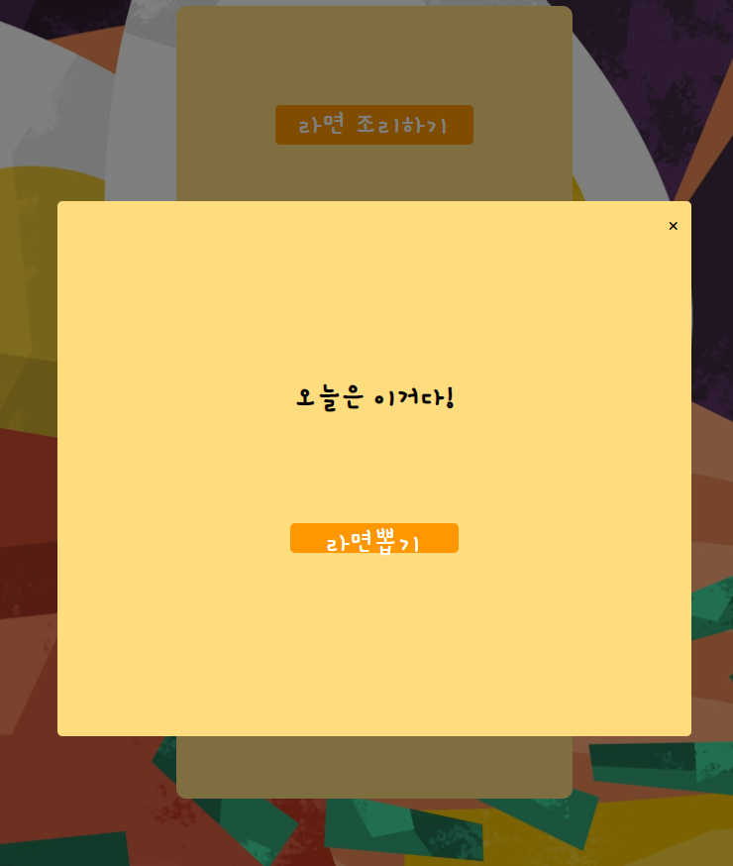

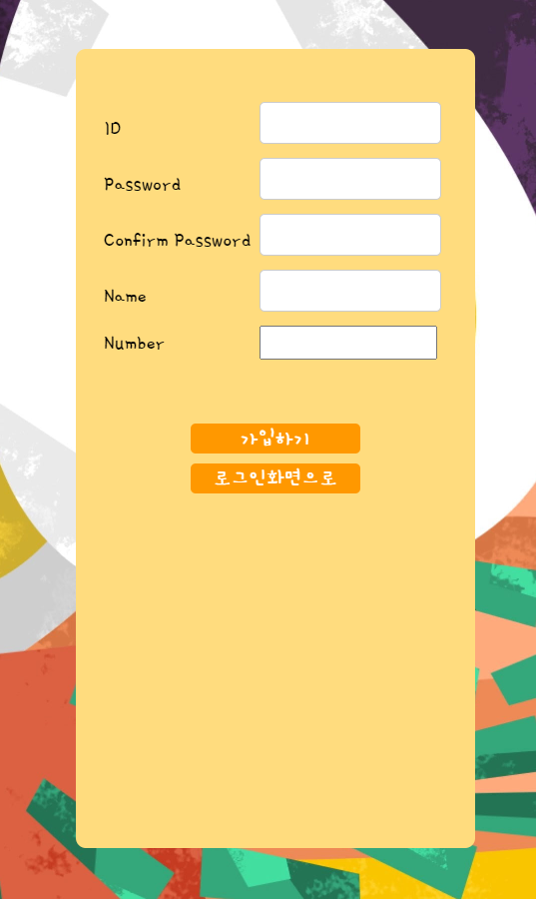
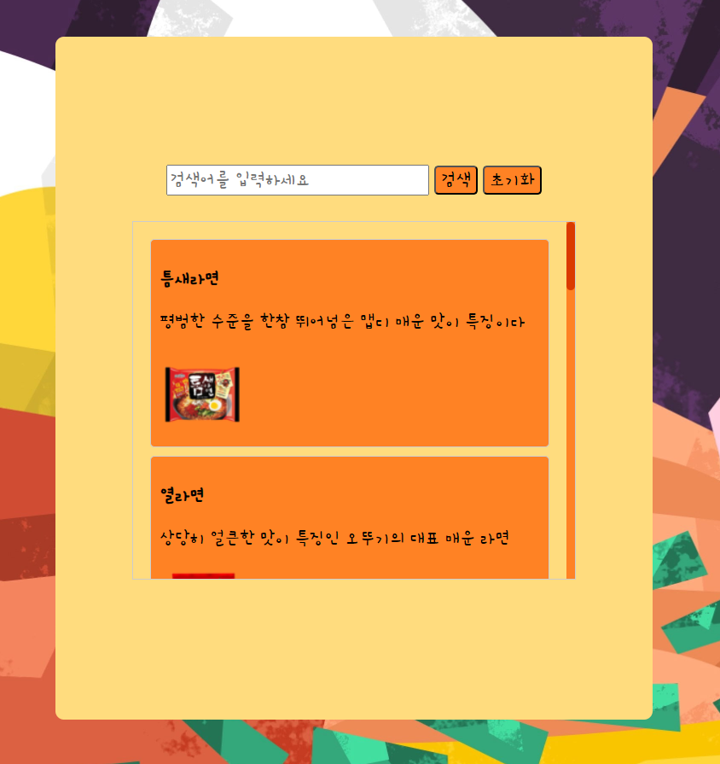
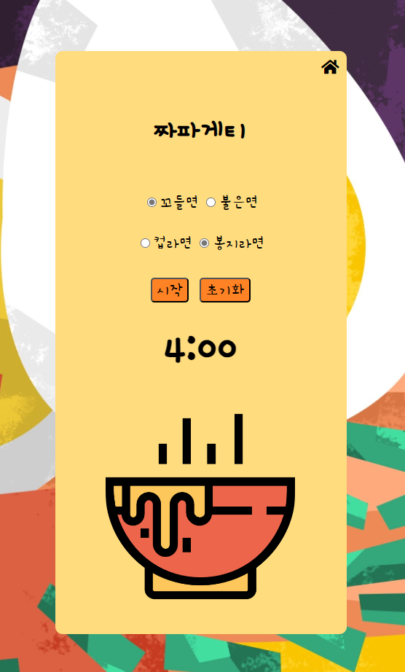
로그인화면
메인화면
라면랜덤추천
홈버튼 클릭 시 메인화면으로
라면고르기
라면타이머
회원가입

Slide 7
3.구조도

Slide 8

3.구조도
Start
홈 버튼
뒤로가기
Connect
로그인화면
회원가입
정보입력하고 회원가입 누르면 db에 정보 저장
메인 화면
이전 화면
ID,PW 입력
로그인실패
로그인성공
ID,PW 입력정보가 DB에 존재하면 로그인 성공
ID,PW 입력정보가 DB에 없으면 실패
메인화면
선택한 라면의 타이머가 나옴 꼬들면,불은면 과 같이 익힘정도 선택가능
로그아웃
라면랜덤추천
라면고르기
라면선택화면
타이머시작
로그인화면으로 이동
모달창이 열리고 버튼을 누르면 랜덤으로 DB테이블에 있는 라면 이름이 출력되고 같은 레코드에 있는 이미지 출력
라면 이름,요약정보,이미지를 DB에서 받아 리스트로 형식으로 출력, 원하는 라면 검색을 통해 찾을 수 있음

Slide 9
4.사이트맵

Slide 10
4.사이트맵
로그인화면
회원가입
로그아웃
라면 조리
라면랜덤추천
라면 고르기
봉지라면 or 컵라면 꼬들면 or 불은면
선택
타이머 사용

Slide 11
5.화면설계 및 코드 설명

Slide 12

1.로그인화면
로그인화면
ID,PW 입력칸 로그인 버튼 회원가입 버튼
1 | ID,PW입력하고 로그인 버튼 누르면 로그인 시도
2 | 회원가입 버튼 누르면 자바스크립트를 이용한 동작을 하여 페이지가 바뀌지 않고 가운데 카드가 뒤집히는 동작
3
4
5
6
7

Slide 13
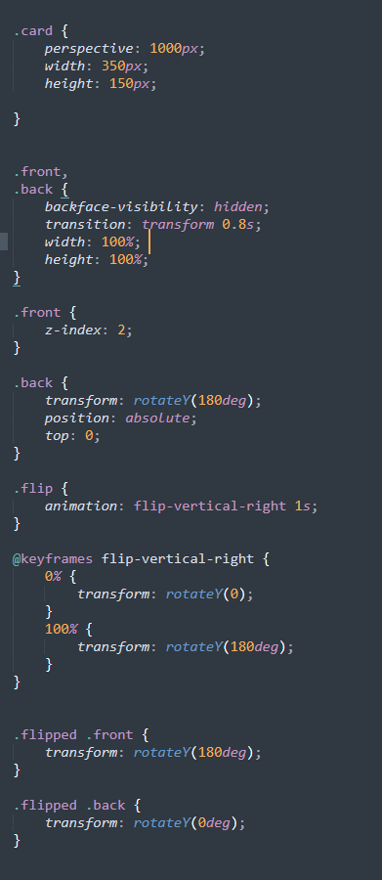
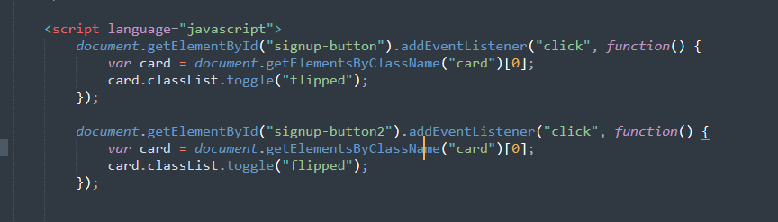
1.로그인 & 회원가입 화면 구성 코드
자바스크립트를 이용해 앞면,뒷면 으로 나누어 로그인 화면과 회원가입 화면을 한 페이지에 구성

Slide 14
1-1.회원가입 화면
회원가입 화면
정보 입력 칸 가입하기 버튼 로그인화면 돌아가기 버튼
1 | 정보를 입력하여 회원가입
2 | 가입버튼 누르면 DB로 값을 넘겨 ID,PW 정보 등록
3
4
5
6
7

Slide 15
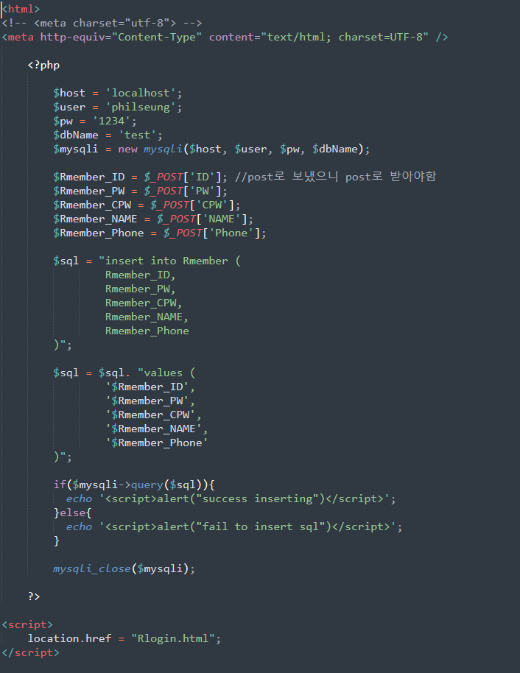
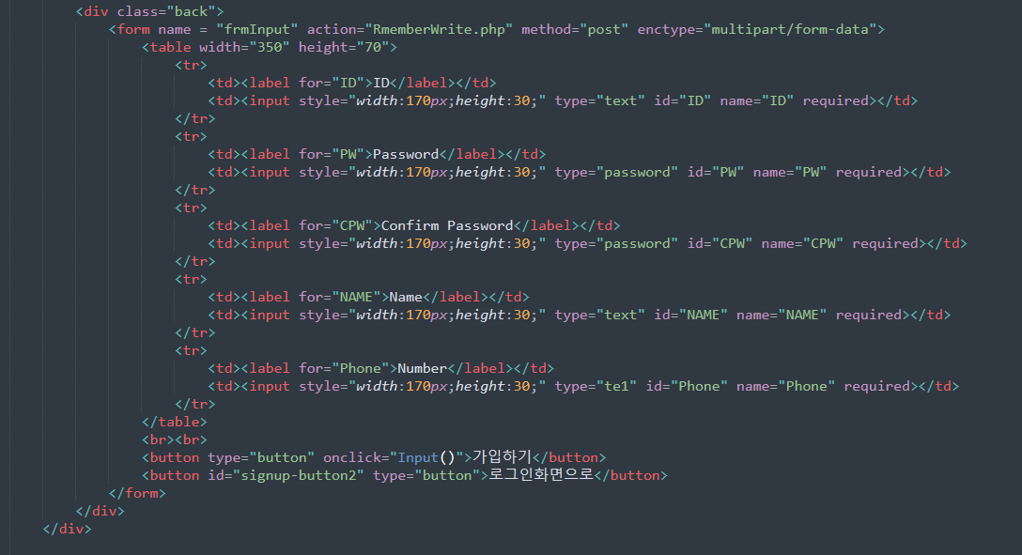
1.1회원가입 코드
값을 입력하면 php를 통해 DB에 등록

Slide 16
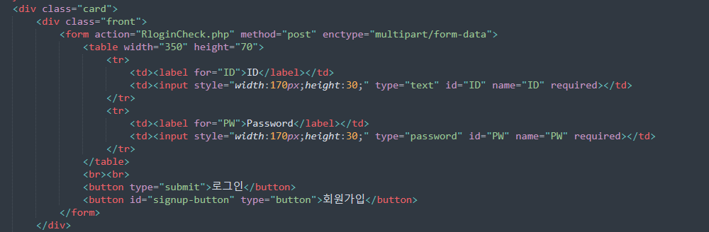
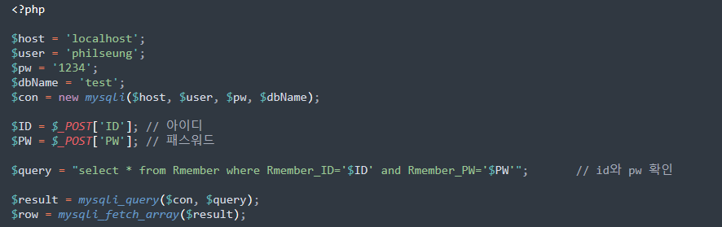
1.1로그인 체크
RloginCheck.php를 이용해
입력한 ID,PW가 DB에 등록된 값과 일치하는지 확인

Slide 17
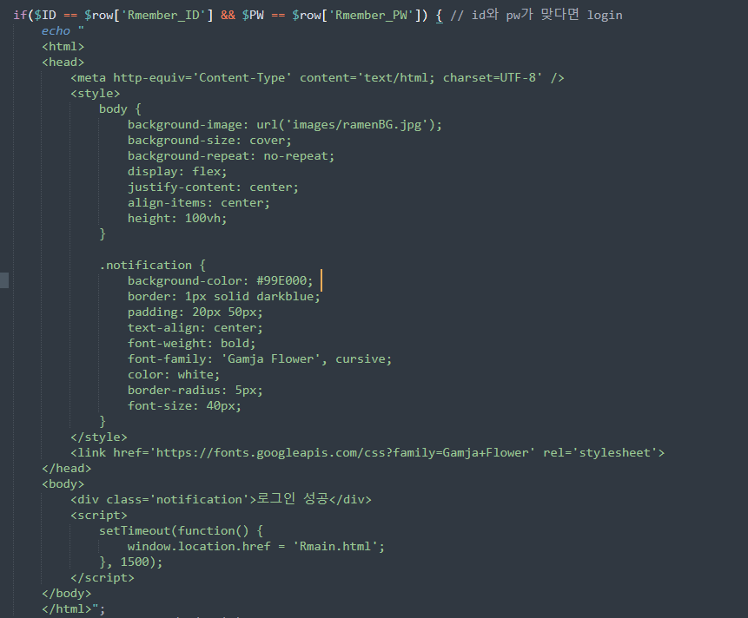
1.3 로그인 성공 및 실패
로그인 성공 시 로그인 성공 화면이 출력되고 1초 후에 메인화면으로 이동

Slide 18
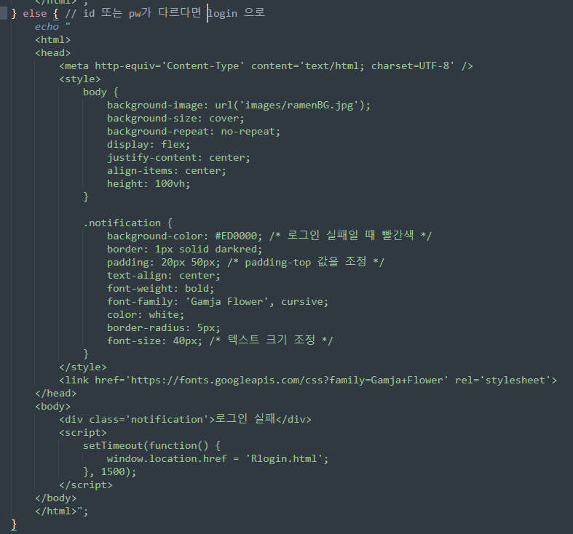
1.3 로그인 성공 및 실패
로그인 실패 시
로그인 실패 화면 출력 후 로그인 화면으로 이동

Slide 19
2.메인화면
메인화면
라면 조리하기 버튼 라면 추천 버튼 로그아웃 버튼
1 | 라면 조리 버튼 누르면 라면 리스트 화면으로 이동
2 | 라면추천 버튼 누르면 모달창이 나오고 추천버튼 누를 시 라면 랜덤 출력
3 | 로그아웃 버튼 누를 시 로그인 화면으로 이동
4
5
6
7

Slide 20
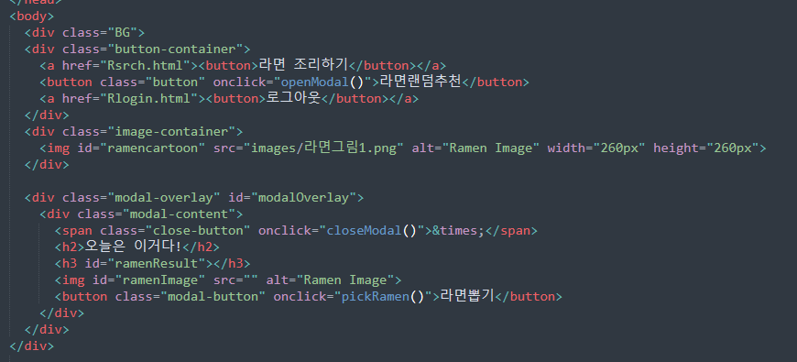
2.메인화면 코드
각 버튼을 누르면 해당 페이지로 이동

Slide 21
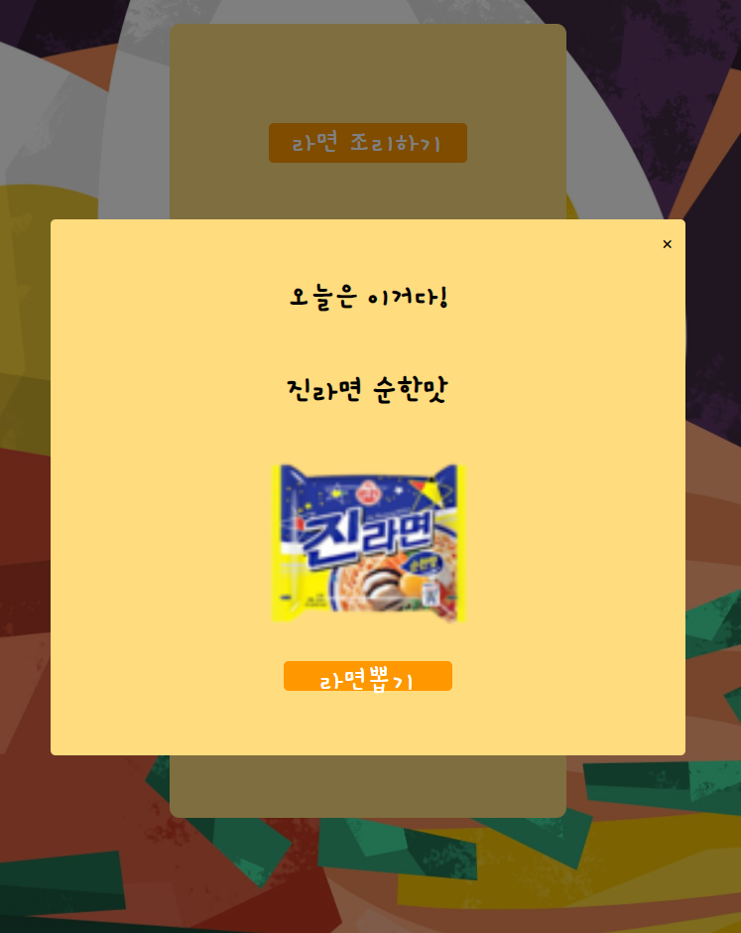
2-1.라면랜덤추천
라면 랜덤 추천
라면뽑기 버튼 나가기(X) 버튼
1 | 간단한 기능이라 페이지를 새로 만들지 않고 그대로 메인화면에서 모달창이 나오는 형식으로 구성
2 | x누르면 모달창이 닫힘
3 | 라면 뽑기 버튼 누를 시 DB에 등록해놓은 라면들 중 하나를 랜덤으로 출력
4
5
6
7

Slide 22
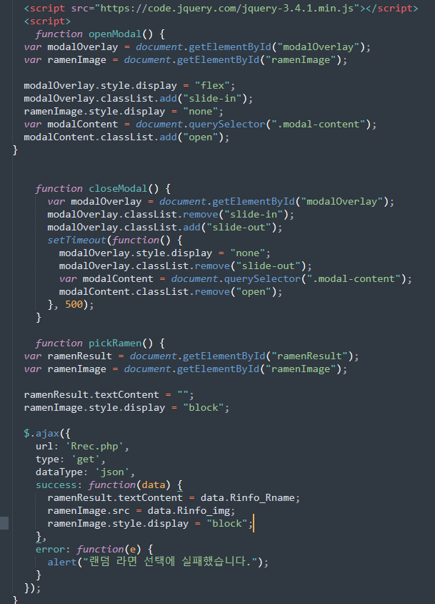
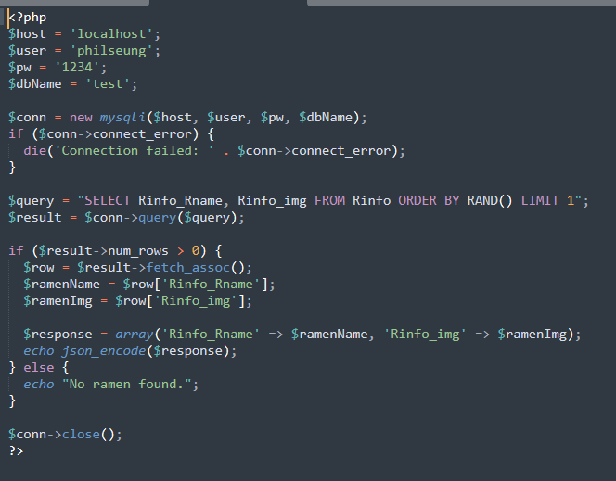
2-1.라면 랜덤 추천 코드
자바스크립트를 이용하여 버튼 누를 시 모달창 생성
php코드를 이용해 DB에서 지정한 컬럼 랜덤으로 출력

Slide 23
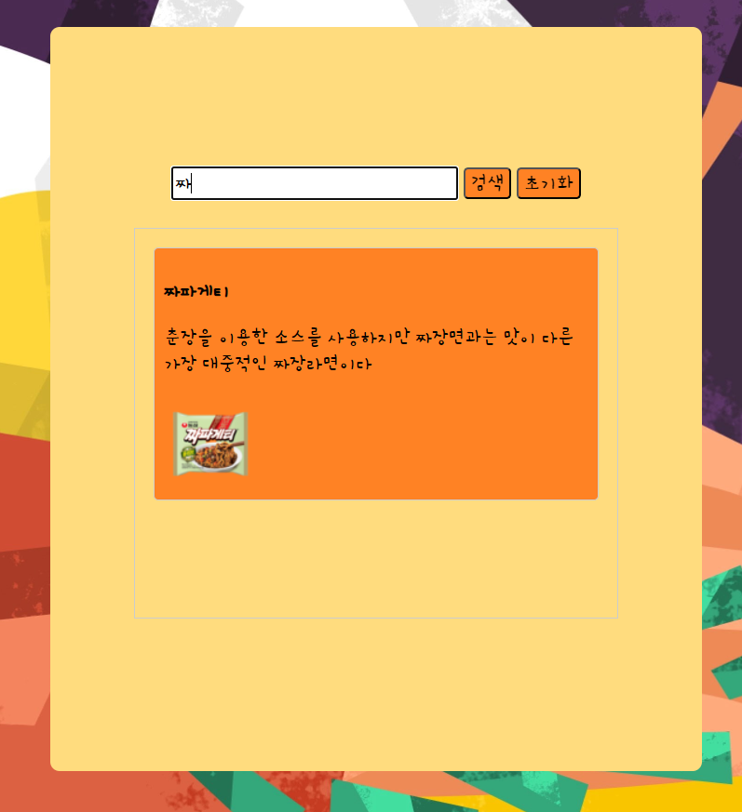
3.라면 리스트(검색창) 화면
라면 리스트(검색창)
라면설명과 함께 해당 타이머로 가는 버튼 검색기능
1 | DB에 등록된 값을 가져와 스크롤바 형태로 라면 리스트 출력
2 | 라면 정보를 보여줌과 동시에 클릭 시 해당라면 타이머 화면으로 이동
3 | 검색창을 이용하여 원하는 라면 검색기능 구현
4
5
6
7

Slide 24
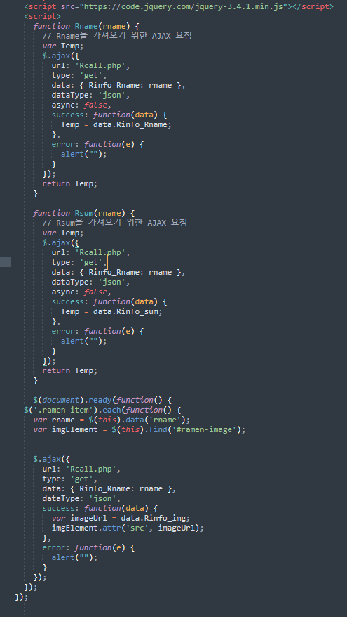
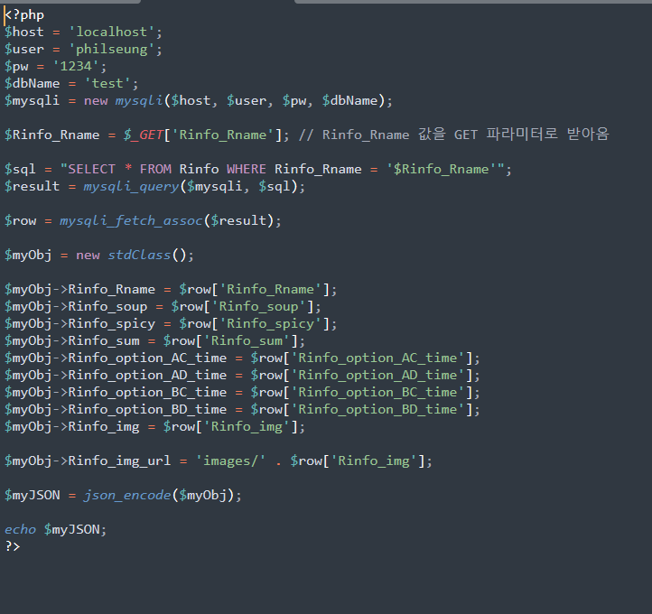
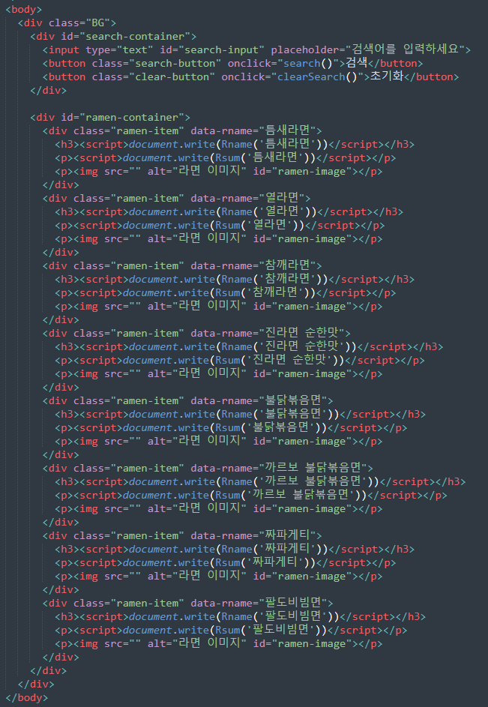
3. 라면 리스트(검색창) 코드
php코드와 Ajax방식으로 값을 읽어와 화면에 출력

Slide 25
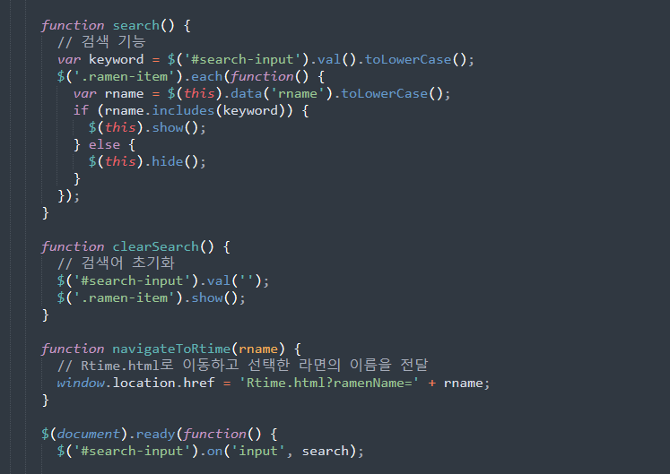
3. 라면 리스트(검색창) 코드
자바스크립트를 이용해 검색기능 구현, keyup을 활용하여 빠른 검색

Slide 26
4.타이머 화면
타이머화면
라디오 버튼을 통해 타이머 시간 조절 타이머 시작버튼 타이머 초기화버튼 홈버튼
1 | 라디오버튼을 통해 선택을 하고 그에 따른 시간 출력
2 | 헷갈리지 않게 이전에 골랐던 라면이름 상단에 출력
3 | 시작 버튼 누르면 타이머 시작
4 | 홈 버튼 누르면 메인화면으로
5
6
7

Slide 27
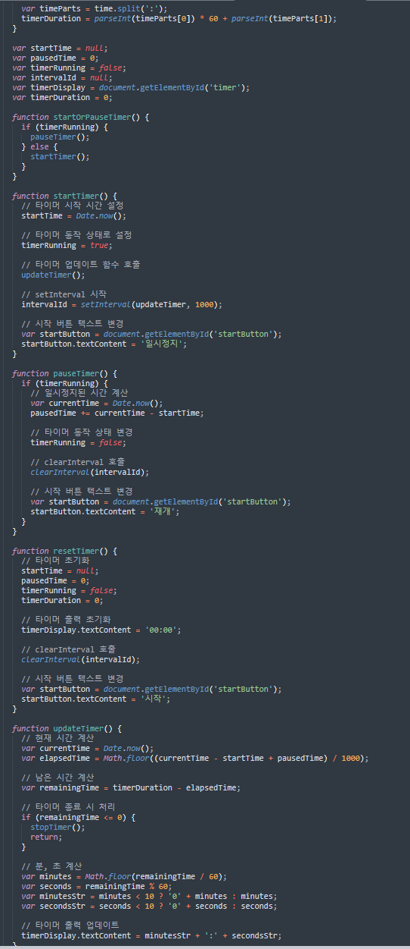
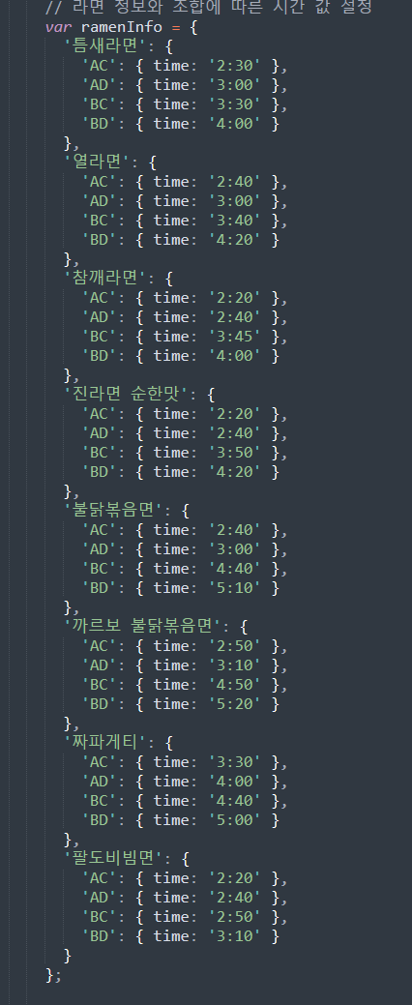
4.타이머 화면 코드
타이머 구현 과정
원래 DB에 값을 저장하고 저장한 시간을 출력하려 했으나 구현이 되지 않아 직접 라디오 버튼 조합에 따라 시간 설정
메인화면으로 돌아가는 집모양 버튼

Slide 28
6.히스토리

Slide 29
6.히스토리
Version. | Date. | Content. | Owner.
v1.0 | 2023/04/04 | 음식 타이머 만들기 스토리 보드 작성 시작 | 성필승
v1.1 | 2023/04/05 | 라면타이머로 변경, 이 세상에 음식은 너무 많아 현실적으로 힘들 것 같음 | 성필승
v1.2 | 2023/06/06 | 로그인 및 회원가입 화면 제작, 회원가입 및 로그인 체크 구현 | 성필승
v1.3 | 2023/06/07 | 메인화면 제작, 라면 랜덤 추천 로직 구현 | 성필승
v1.4 | 2023/06/10 | 라면 리스트 출력화면 제작, DB에서 원하는 컬럼들과 같은 레코드의 값 가져오는 방식 구현 | 성필승
v1.5 | 2023/06/11 | 타이머 화면 제작 | 성필승
v2.0 | 2023/06/12 | 여러가지 기능 추가를 위해 개발 중 | 성필승

Slide 30
감사합니다

